Slide 1



Đạo đức
Chủ đề:
Ham học hỏi
Bài 3: Em ham học hỏi
Tiết 1

Slide 2


Cùng nghe nhạc
Sách đã đem lại cho bạn nhỏ điều gì?

Slide 3

Sách đem lại cho bạn nhỏ nhiều điều thú vị, các câu chuyện hay và những kiến thức bổ ích.

Slide 4

Kiến tạo tri thức mới

Slide 5

Hoạt động 2: Đọc truyện
“Cậu bé ham học”

Slide 6
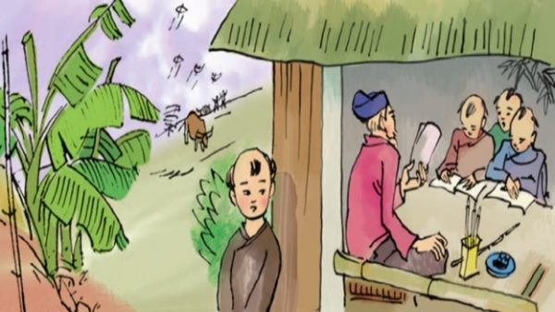

Slide 7

Cậu bé ham học
Dưới thời vua TrầnThái Tông, có một gia đình nông dân nghèo sinh được cậu con trai đặt tên là Nguyễn Hiền. Lên 6 tuổi, Nguyễn Hiền đi học. Cậu rất thông minh, học đến đâu nhớ đến đó. Sau vì nhà nghèo phải nghỉ học, nhưng ngày nào cậu cũng đứng ngoài lớp nghe giảng nhờ. Ban đêm, cậu bắt đom đóm bỏ vào vỏ trứng làm đèn để học, dùng lá chuối khô thay giấy để tập viết, đề làm bài. Cậu nổi tiếng là văn hay chữ tốt.
Năm 13 tuổi, Nguyễn Hiền đi thi và đậu Trạng nguyên. Đó là vị Trạng nguyên trẻ nhất nước Nam ta.
(Phỏng theo Trinh Đường, Tiếng Việt 4, tập một, NXB Giáo dục Việt Nam, 2015, trang 104)

Slide 8

Thảo luận
nhóm đôi 2 phút
Nêu những biểu hiện ham học hỏi của Nguyễn Hiền.
Việc ham học hỏi giúp Nguyễn Hiền đạt được kết quả gì?

Slide 9


Nêu những biểu hiện ham học hỏi của Nguyễn Hiền.
Biểu hiện ham học của Nguyễn Hiền:
Đứng ngoài lớp nghe giảng nhờ;
Bắt đom đóm thả vào vỏ trứng làm đèn để học;
Dùng lá chuối khô thay giấy để tập viết, để làm bài.

Slide 10
Việc ham học hỏi giúp
Nguyễn Hiền đạt được kết quả gì?
Việc ham học hỏi đã giúp cho Nguyễn Hiền đỗ Trạng nguyên khi mới 13 tuổi, là vị Trạng nguyên trẻ nhất nước Nam ta.

Slide 11


Từ cách học của Nguyễn Hiền,
em rút ra được bài học gì cho
bản thân?

Slide 12
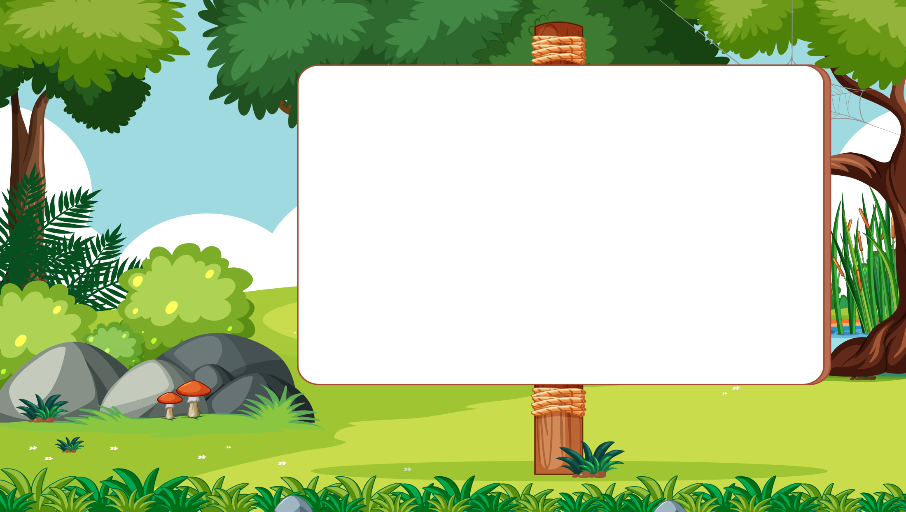

Việc ham học hỏi sẽ giúp cho bản thân có được kết quả tốt nhất. Cho dù có khó khăn thì bản thân phải luôn cố gắng học tập để đạt được những thành quả to lớn.

Slide 13

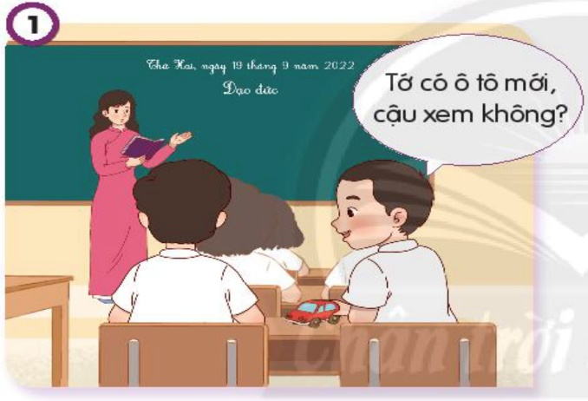
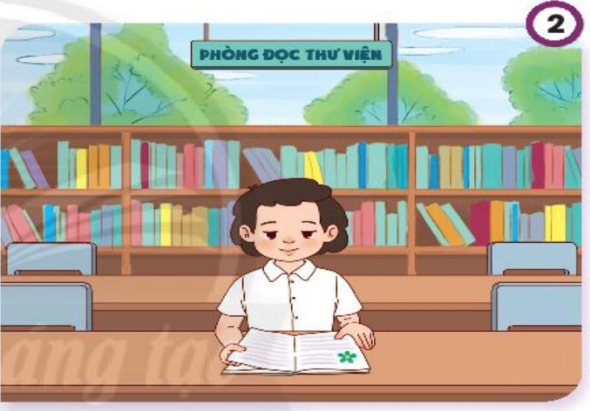

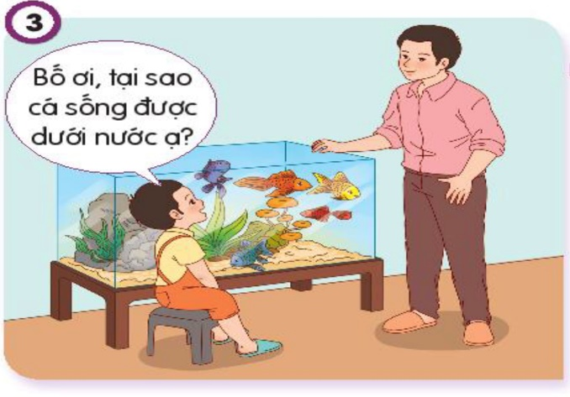
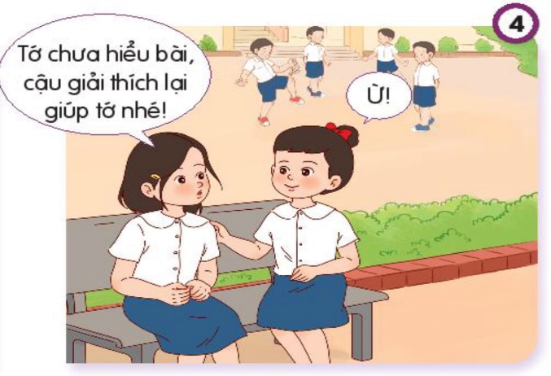
Quan sát tranh nhóm 4 trong 4 phút: Xác định nội dung tranh và trả lời câu hỏi “Bạn nào thể hiện được việc ham học hỏi?”

Slide 14






Quan sát tranh xác định nội dung tranh và trả lời câu hỏi “Bạn nào thể hiện được việc ham học hỏi?”
Bin và Tin không thể hiện việc ham học hỏi.
Bin và Tin nói chuyện với nhau trong khi cô giáo đang giảng bài.

Slide 15

Việc không chú ý thầy cô giảng bài có thể dẫn đến điều gì?
→ Không hiểu bài, làm bài sai.
Notes:
GV NHẤN VÀO MŨI QUAY VỀ ĐỂ QUAY VỀ SLIDE BAN ĐẦU.

Slide 16

Em sẽ làm gì nếu bạn bắt chuyện với em trong lúc thầy cô giảng bài?
→ Nhắc nhở bạn không nên nói chuyện trong lúc thầy cô đang giảng bài/ Hẹn bạn giờ ra chơi nói chuyện,…
Notes:
GV NHẤN VÀO MŨI QUAY VỀ ĐỂ QUAY VỀ SLIDE BAN ĐẦU.

Slide 17



Quan sát tranh xác định nội dung tranh và trả lời câu hỏi “Bạn nào thể hiện được việc ham học hỏi?”
Bạn nữ thể hiện được việc ham học hỏi.
Một bạn nữ đang ngồi đọc sách ở thư viện.
Notes:
GV NHẤN VÀO MŨI QUAY VỀ ĐỂ QUAY VỀ SLIDE BAN ĐẦU.

Slide 18


Quan sát tranh xác định nội dung tranh và trả lời câu hỏi “Bạn nào thể hiện được việc ham học hỏi?”
Bin đang ngắm hồ các và trò chuyện với bố. Bin hỏi bố: “Bố ơi, tại sao cá sống được dưới nước ạ?”
Bin thể hiện được việc ham học hỏi.
Notes:
GV NHẤN VÀO MŨI QUAY VỀ ĐỂ QUAY VỀ SLIDE BAN ĐẦU.

Slide 19

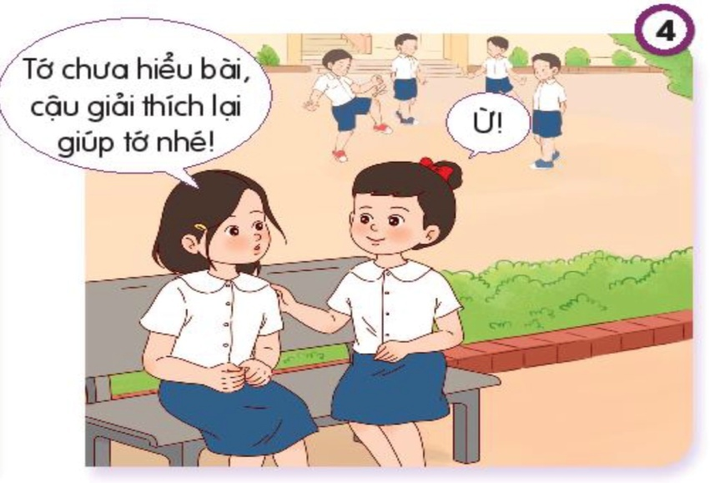
Trong giờ ra chơi, một bạn nữ nói với bạn cùng lớp: “Tớ chưa hiểu bài, cậu giải thích lại giúp tớ nhé!”
Quan sát tranh xác định nội dung tranh và trả lời câu hỏi “Bạn nào thể hiện được việc ham học hỏi?”
Bạn nữ thể hiện được việc ham học hỏi.
Notes:
GV NHẤN VÀO MŨI QUAY VỀ ĐỂ QUAY VỀ SLIDE BAN ĐẦU.

Slide 20


Thảo luận nhóm đôi
Kể thêm các biểu hiện ham học hỏi ở lớp mình..
Tập trung lắng nghe thầy cô giáo giảng bài, đọc sách, biết đặt câu hỏi để tìm hiểu về mọi thứ xung quanh mình, tìm hiểu những kiến thức mới thông qua quan sát sự vật, qua mạng internet,…

Slide 21
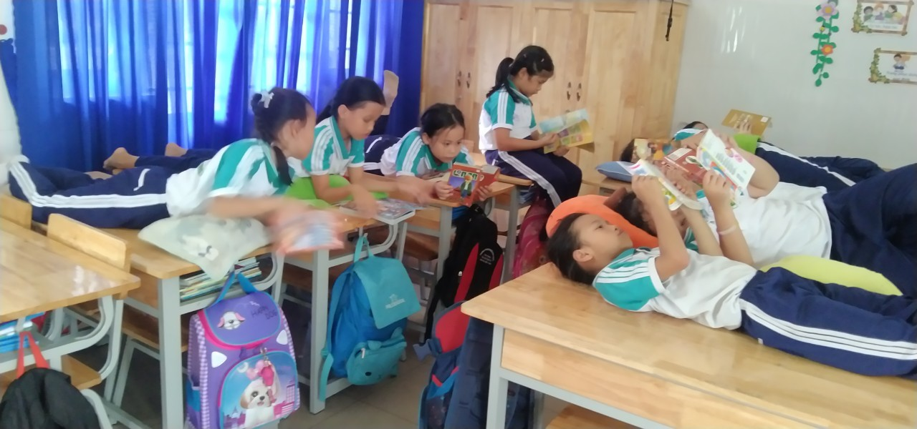
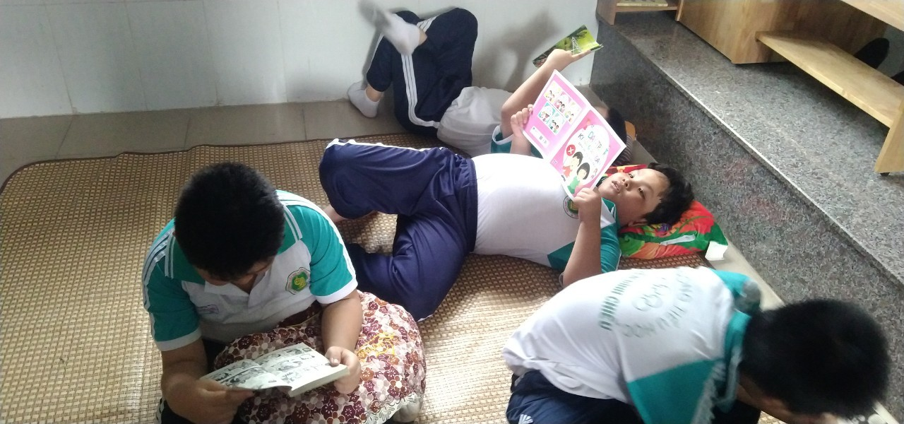
Những biểu hiện ham học hỏi ở lớp chúng mình

Slide 22
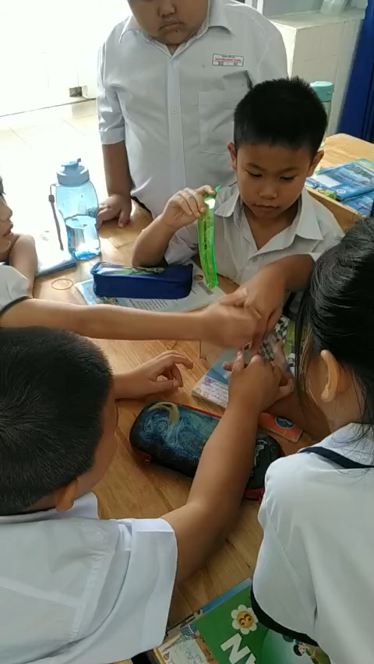
Những biểu hiện ham học hỏi ở lớp chúng mình

Slide 23

Kết luận
Việc ham học hỏi được thể hiện qua lời nói, việc làm cụ thể và qua tinh thần, thái độ học tập hằng ngày của các em.

Slide 24
Hoạt động 4:
Quan sát tranh và cho biết lợi ích của việc ham học hỏi.

Slide 25

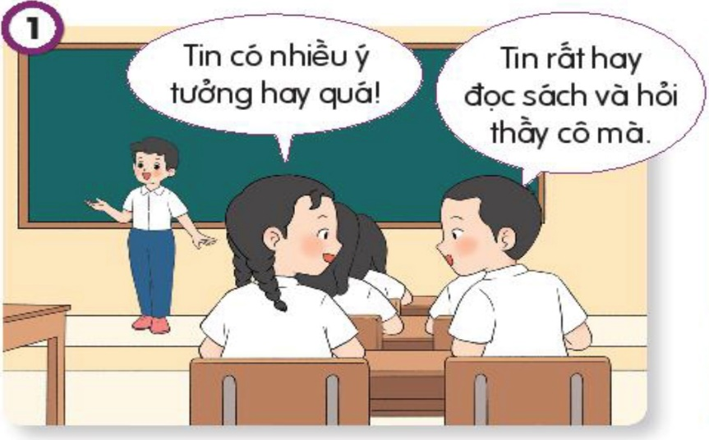
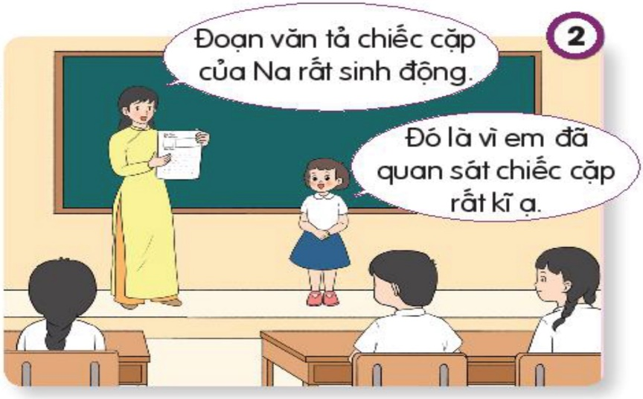

Làm việc nhóm 2. Đọc các lời thoại trong tranh và nêu lợi ích của việc ham học hỏi.

Slide 26


Được bạn bè trong lớp ngưỡng mộ và học tập theo.

Slide 27

Được cô giáo khen ngợi.

Slide 28
Trò chơi: Hoa ham học hỏi
Hoạt động nhóm 5
- Mỗi học sinh trong nhóm chọn lấy 1 bông hoa viết về các lợi ích của việc ham học hỏi.
- Các thành viên dàn bông hoa của mình vào lên giấy A4.
- Trang trí sản phẩm cây hoa của nhóm cho đẹp thêm. Nhóm nào nhanh, đúng, đẹp dành chiến thắng.

Slide 29




Sản phẩm mẫu
Mở rộng kiến thức thế giới xung quanh
Được thầy cô khen ngợi
Được bạn bè thán phục
Hiểu biết về thực vật
Biết đi chơi thật xa
Biết bảo vệ bản thân
Hoàn thành sản phẩm

Slide 30
Kết luận
Ham học hỏi giúp chúng ta mở mang kiến thức và tiếng bộ hơn trong từng ngày.

Slide 31



Tạm biệt và hẹn gặp lại

